Slide 1





Социальный проект для детей ОВЗ и ТЖС «Добрый день!»
Руководитель проекта: Богданова Мария

Slide 2

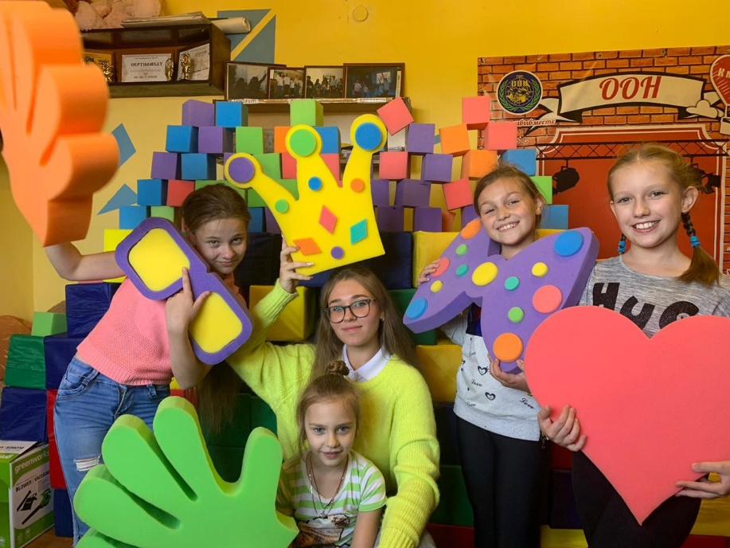
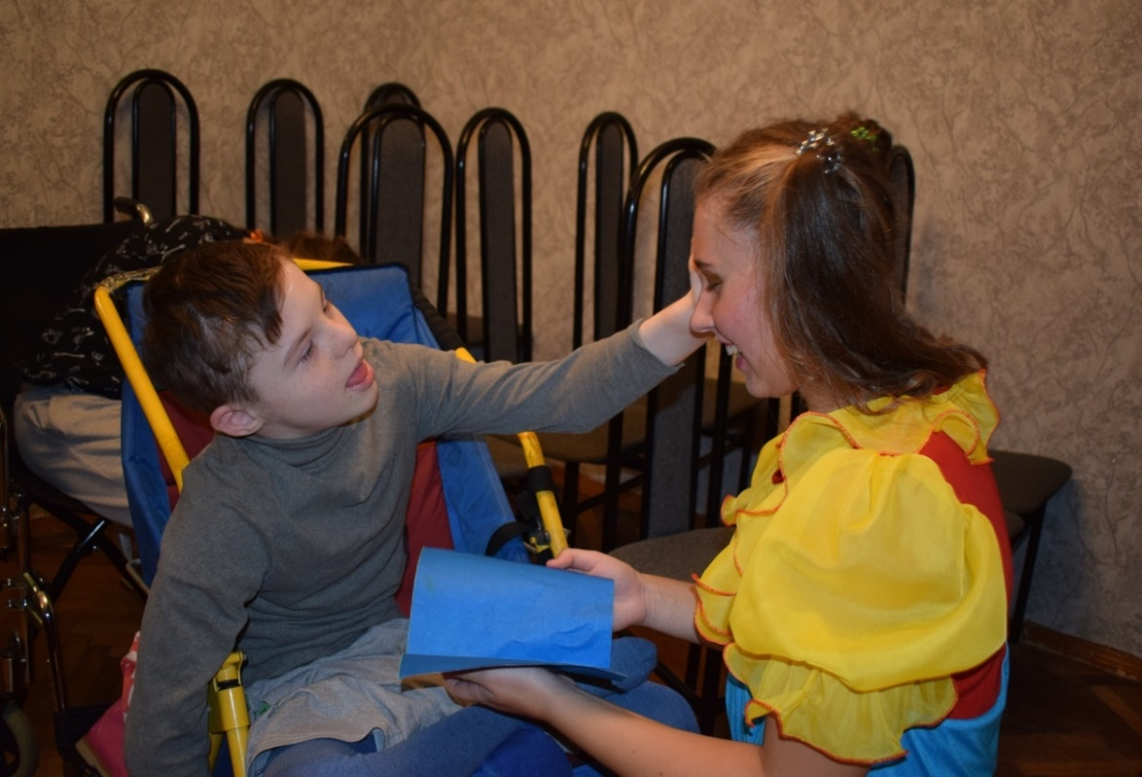
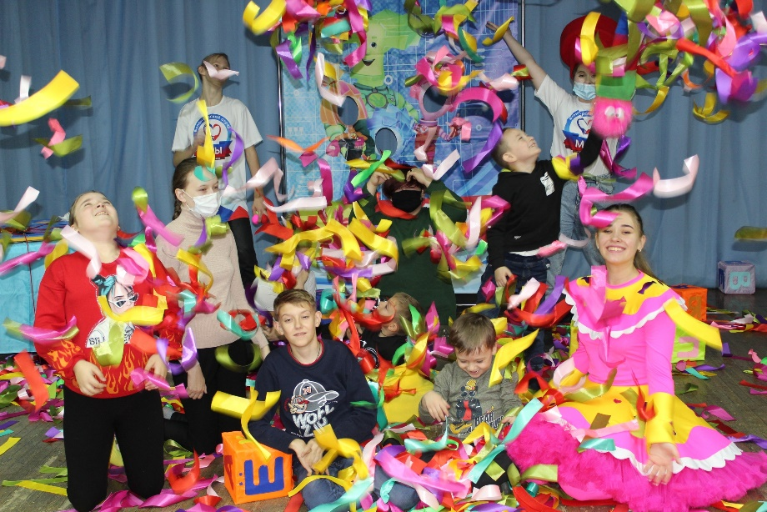

Постановка проблемы

Slide 3

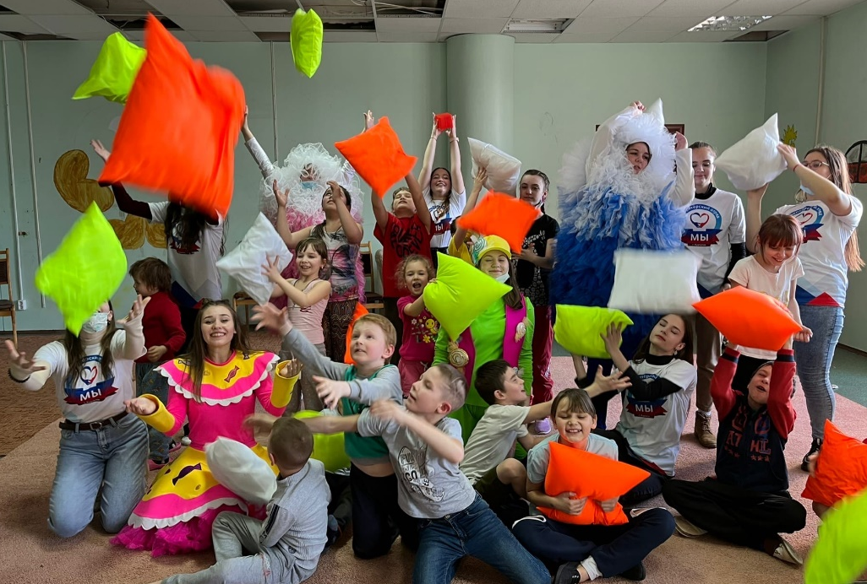
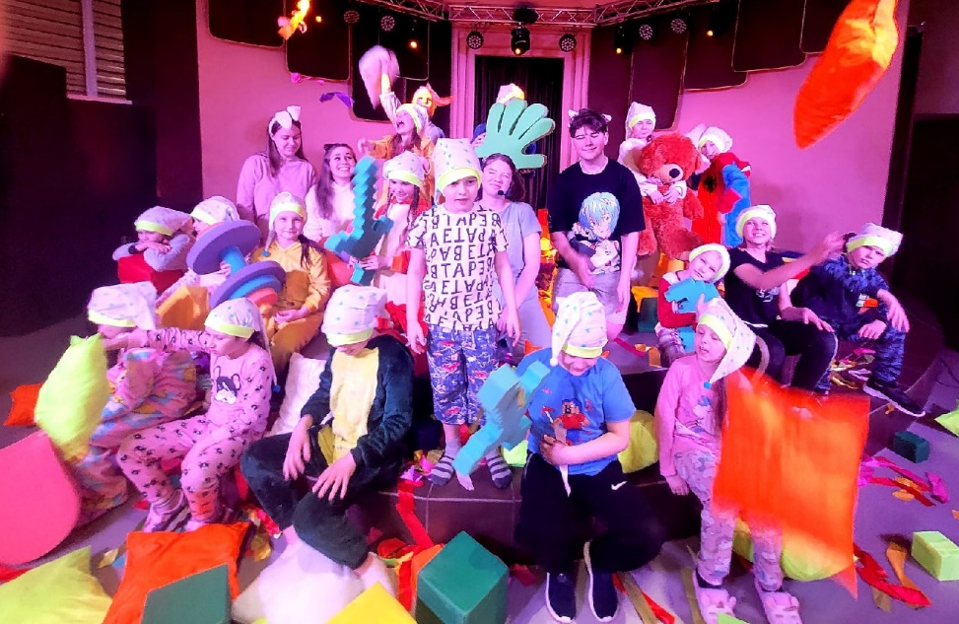
Основная цель проекта:
Развитие добровольческой помощи детям с ограниченными возможностями здоровья и детям, находящимся в трудной жизненной ситуации, посредством создания условий для успешной адаптации ребенка с ОВЗ и ТЖС в коллективе, с помощью специально-подобранных игр, и создания атмосферы праздника.
Моя миссия:
Охватить как можно больше детей ОВЗ и ТЖС, даря им атмосферу праздника. Тем самым моя команда и сами дети будут заряжаться друг от друга энергией: детских улыбок, смеха и просто счастливых лиц.

Slide 4
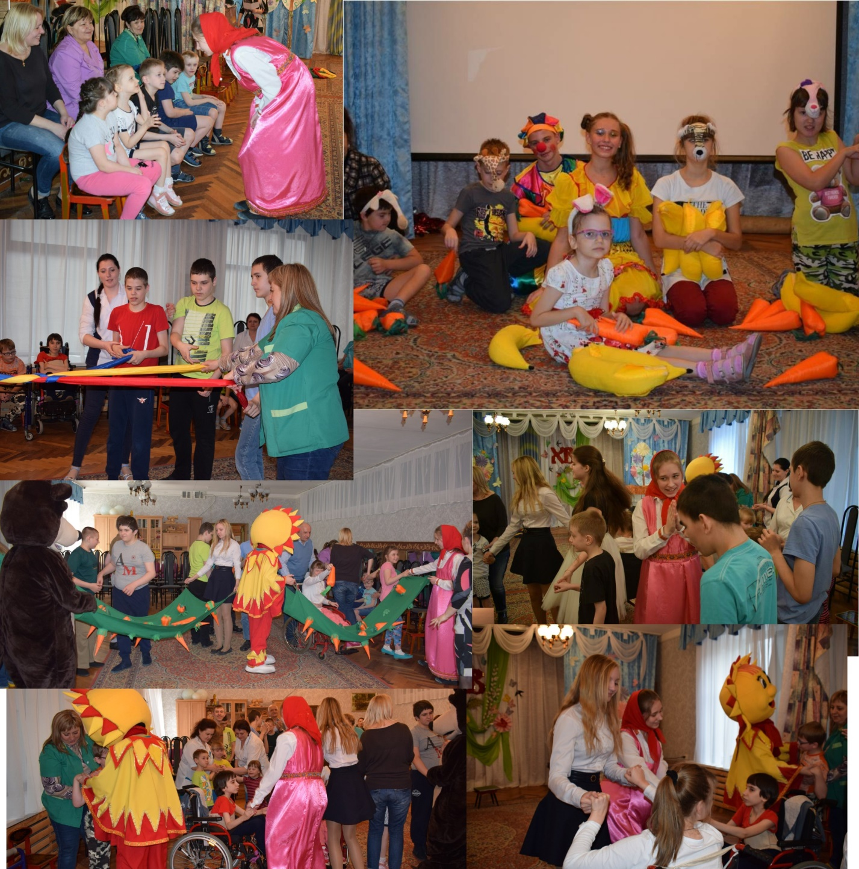
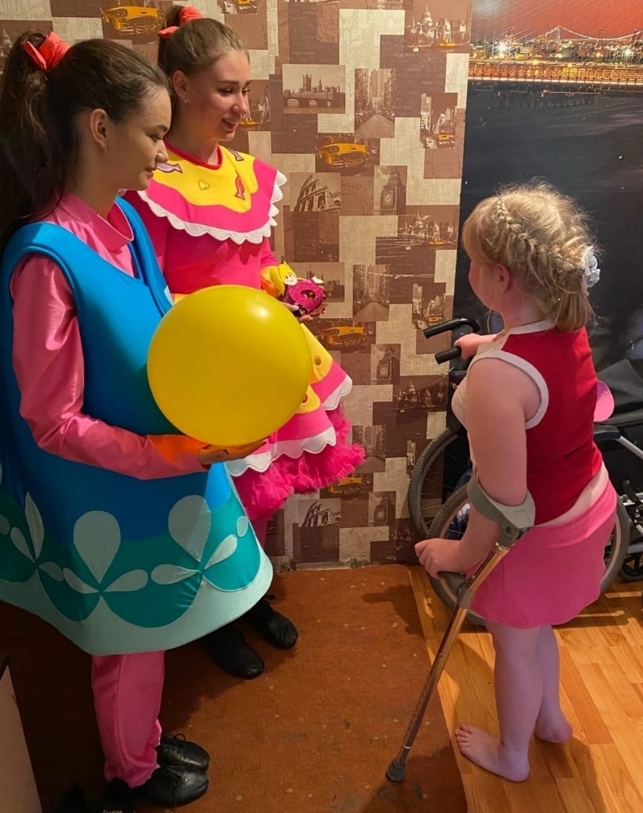
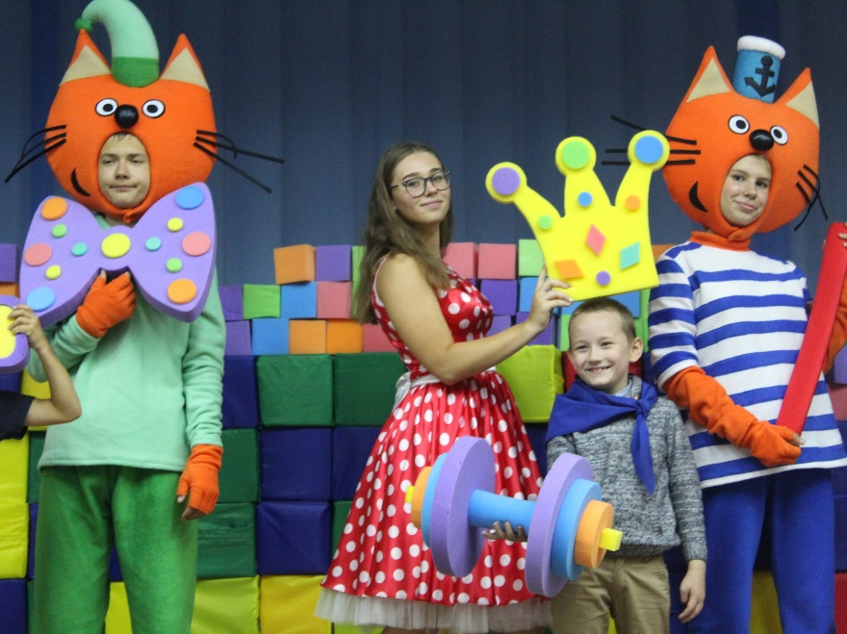

Slide 5
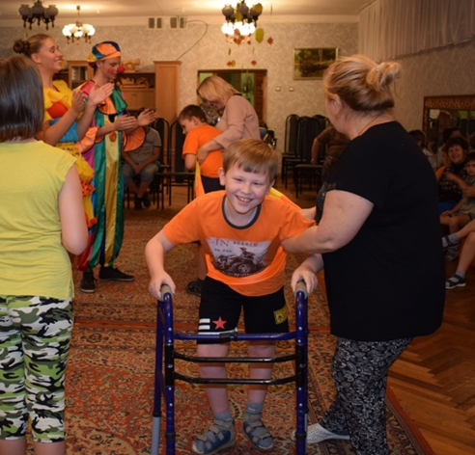
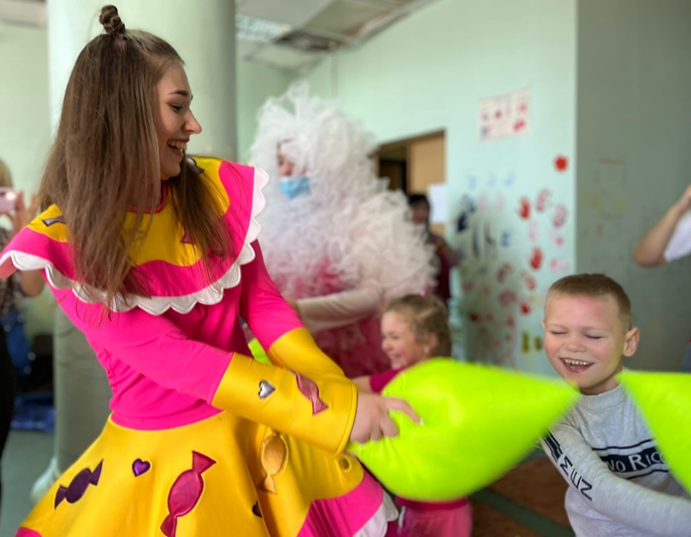



СПАСИБО ЗА ВНИМАНИЕ!

